Slide 1
3.2 产品数字化开发概述

Slide 2
1、产品设计与制造流程
设计过程始于对客户需求的分析和对未来市场变化的预测。然后还需进一步收集与产品功能、结构、外观、材料、性能、培植、制造工艺、生产成本、预计售价、预期产量等相关信息，了解相关行业发展和产品演化趋势、竞争对手和技术动态，在开展可行性论证的基础上制定产品开发目标。
制造过程始于产品的设计文档，需要根据零部件结构参数和性能要求，制定合理的工艺规划和生产计划……

Slide 3
2、产品生命周期与产品成本之间的关系
产品全生命周期成本主要包括设计成本、制造成本、运行成本和维护成本。
设计阶段的实际投入通常只占产品全生命周期成本的5%左右，但是它却决定了产品全生命周期成本的70-80%。

Slide 4
设计变更与产品成本示意图
上游设计阶段的缺失（设计变更）对产品成本的影响会以逐级放大的形式向下游传播。
美国波音公司的统计数据表明，这一逐级放大的比例系数可以达到1:10。
早期设计决策是否正确是决定产品开发成功与否的关键因素之一。
设计阶段是控制和降低产品成本的最好阶段。此时设计者有很大的自由度来修改、完善设计方案，以便实现产品全生命周期成本的最小化。
数字化设计可以为此提供有效的技术支撑。

Slide 5
3、产品的数字化开发

Slide 6
（1）数字化设计
数字化设计就是以新产品设计为目标，以计算机软硬件技术为基础，以产品数字化信息为载体，支持产品建模、分析、性能预测、优化和设计文档生成的相关技术。
① 数字化设计（Digital Design）技术
计算机图形学（CG）
计算机辅助设计（Computer Aided Design，CAD）
计算机辅助工程分析（Computer Aided Engineering，CAE）
逆向工程技术（Reverse Engineering，RE）
虚拟样机（VP）

Slide 7
广义的数字化设计技术任务
利用计算机完成产品的概念化设计、几何造型、数字化装配，生成工程图及相关设计文档——数字化设计的基本内容；
利用计算机完成产品拓扑结构、形状尺寸、材料材质、颜色配置等的分析与优化，实现最佳的产品设计效果——计算机辅助工程分析（CAE），即数字化仿真技术；
利用计算机完成产品静力学、动力学、运动学、工艺参数、动态性能、流体力学、振动、噪声、电磁性能等性能的分析与优化——计算机辅助工程分析（CAE），即数字化仿真技术。

Slide 8
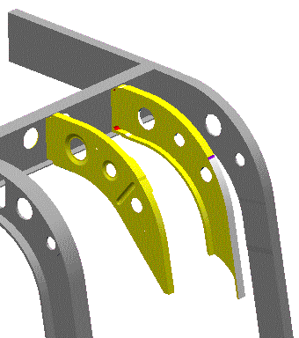
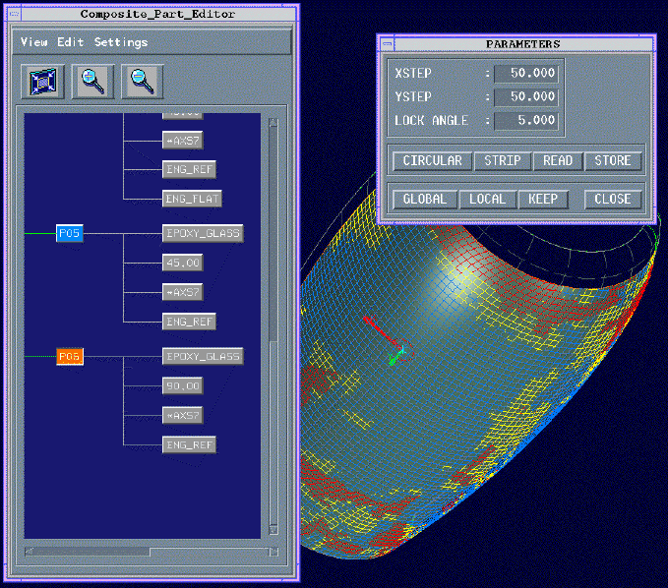
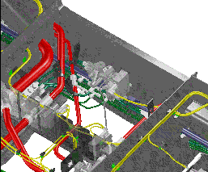
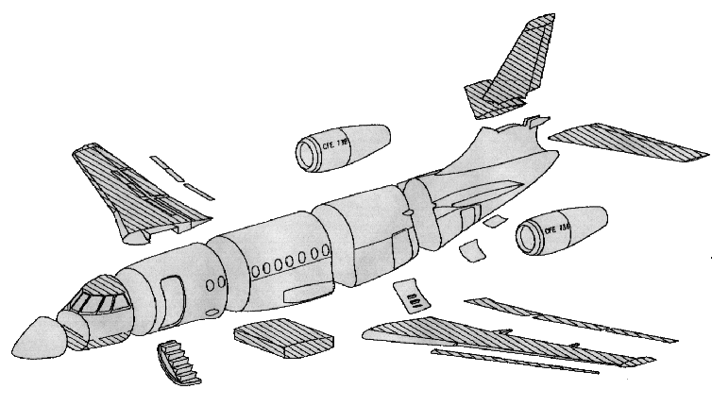
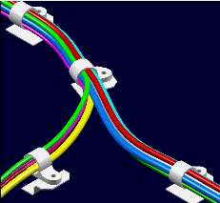
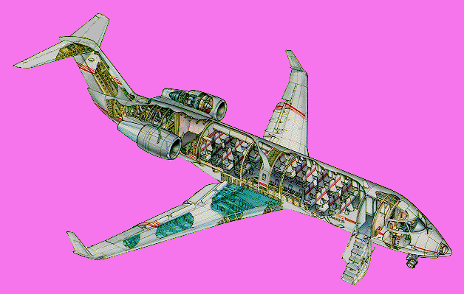
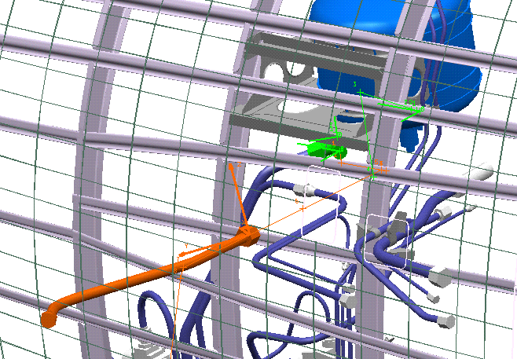
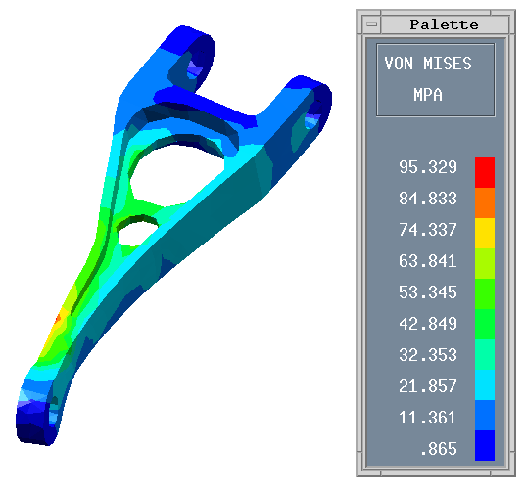
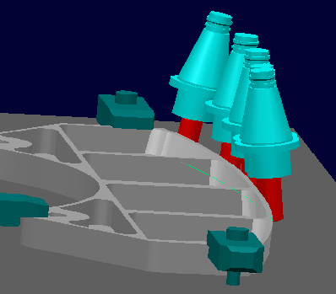
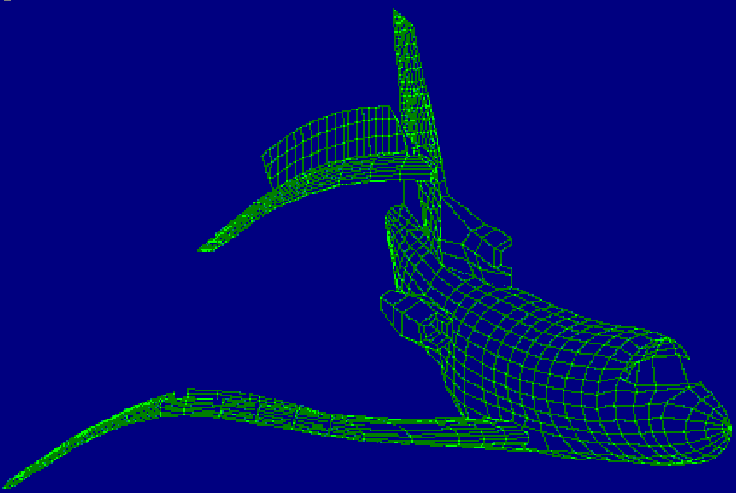
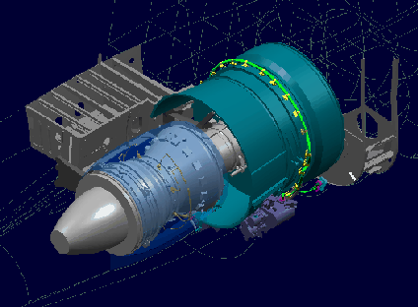
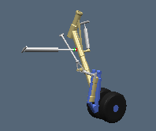
Sheet Metal
钣金
Structures
Tubing
管道
Concept Design
Electrical
数字化样机
Maintenance
Part Analysis
Manufacturing
Structure Analysis
Digital Assembly
Kinematics
运动学

Slide 9
（2）数字化制造
数字化仿真技术是以产品数字化模型为基础，以力学、材料学、运动学、动力学、流体力学、声学、电磁学等学科理论为依据，利用j计算机和数字化模型对产品的未来性能进行模拟、评估、预测与优化的技术。
有限元方法（FEM）是应用最为广泛的数字化仿真技术。
以数字化模型为基础，可以制定工艺规划和作业计划，采购原材料、准备工装夹具，编制数控加工程序，完成零部件的数字化加工，再经过质量检查、装配和包装等环节，实现产品的数字化制造。

Slide 10
数字化制造技术是以产品制造中的工艺规划、过程控制为核心，以计算机为直接或间接工具来控制生产装备，实现产品数字化加工和生产的相关技术。
数字化制造（Digital Manufacturing）技术
计算机辅助制造（Computer Aided Manufacturing，CAM）
成组技术（Group Technology, GT）
计算机辅助工艺规划（ Computer Aided Process Planning，CAPP）
数控编程与加工（NC Programming and Manufacturing）
快速原型制造（Rapid Prototyping Manufacturing)
计算机集成制造（Computer Integrated Manufacturing）

Slide 11
（3）数字化管理
除设计和制造外，产品开发过程中还涉及订单管理、供应链管理、产品数据管理、库存管理、人力资源管理、财务管理、成本管理、设备管理、客户关系管理等众多管理环节。这些环节与产品开发密切关联，并且直接影响产品开发的效率和质量。
在计算机和网络环境下，可以实现上述管理信息和管理方式的数字化，这就是数字化管理技术。
数字化管理不仅有利于提高制造企业的管理效率和质量，也有利于降低管理成本和生产成本。
数字化管理（Digital Management）技术
产品数据管理（Product Data Management，PDM）
产品生命周期管理（Product Life-cycle Management，PLM）
客户关系管理（Customer Relationship Management，CRM)
供应链管理（Supply Chain Management，SCM）
企业资源计划（Enterprise Resource Planning，ERP)

Slide 12
产品全生命周期的数字化开发

Slide 13
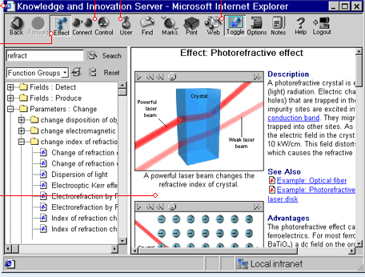
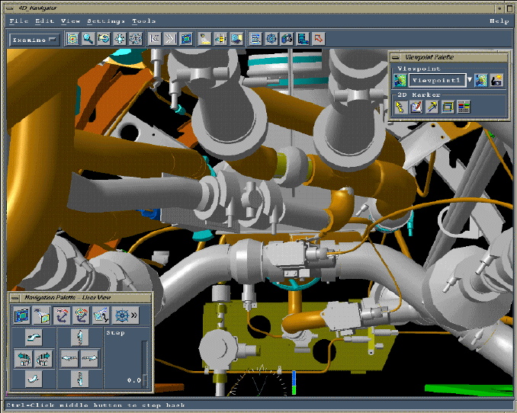
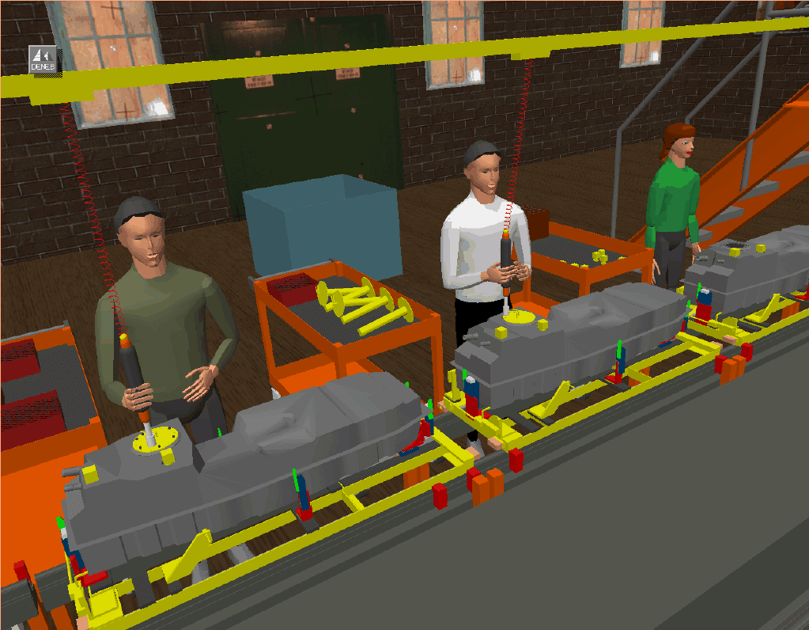
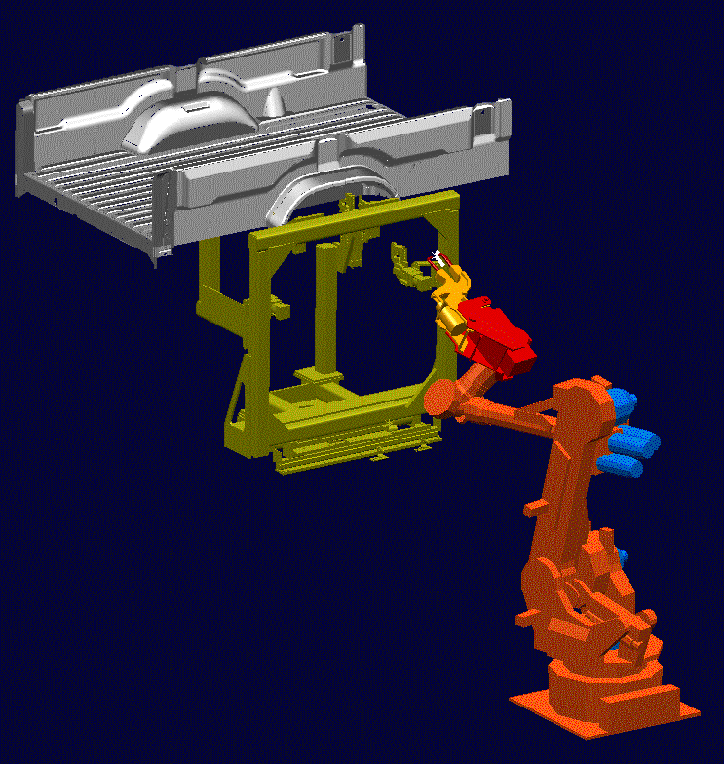
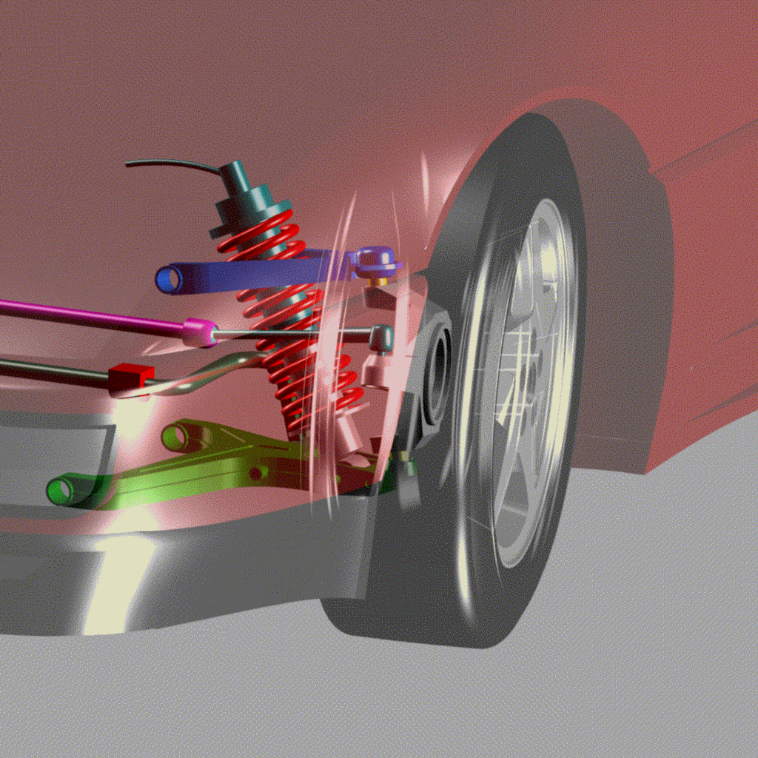
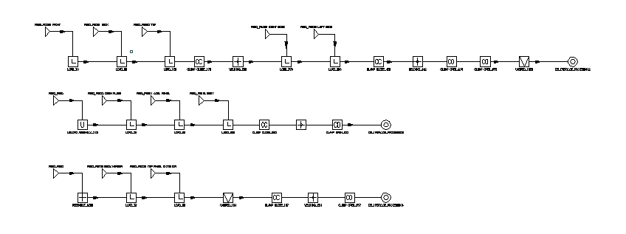
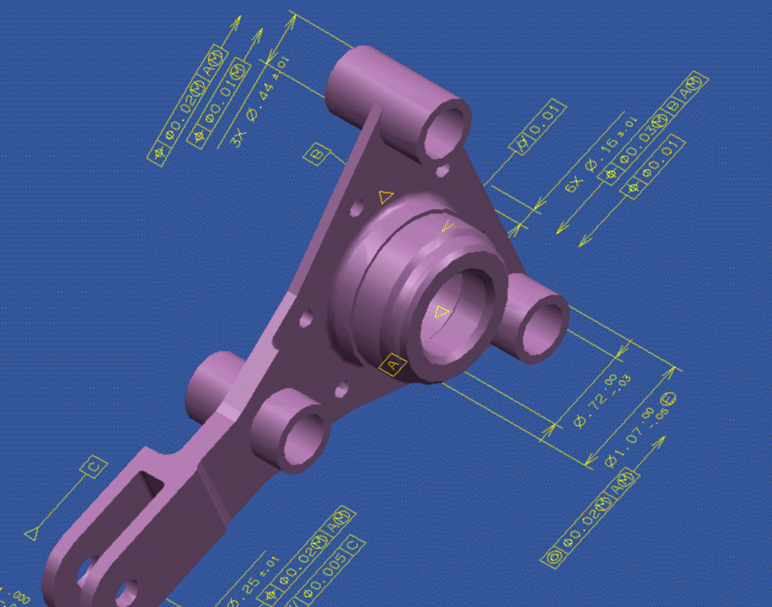
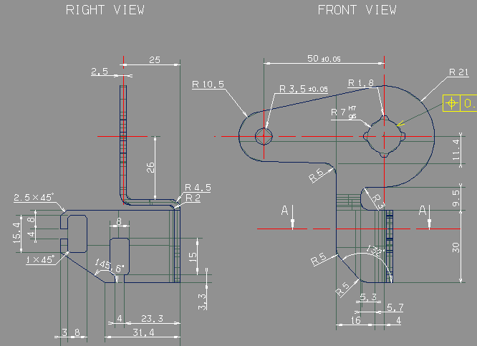
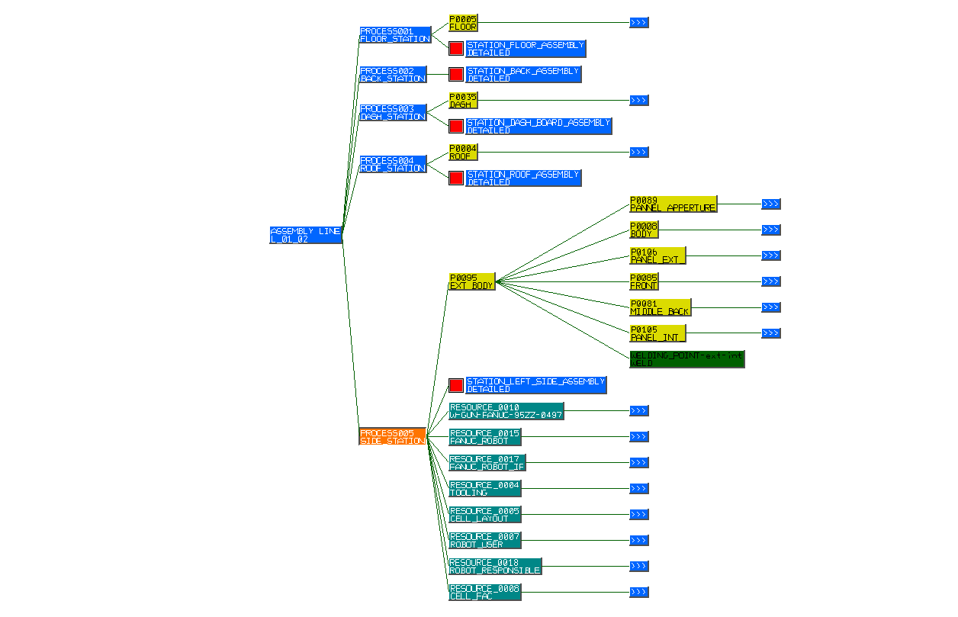
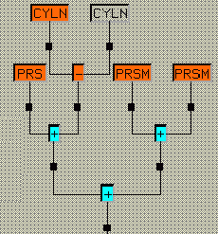
DIGITAL
PRODUCT LIFECYCLE
数字样机
Product LifeCycle Management
DIGITAL PROCESS
DIGITAL
MOCKUP
3D DESIGN
KNOWLEDGE-BASED
INNOVATION
2D DESIGN
PROCESS KNOWLEDGE
NO CAD
PRODUCT KNOWLEDGE
NO KNOWLEDGE
KNOWLEDGE THROUGH HISTORY

Slide 14
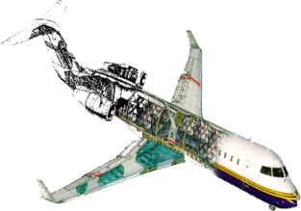
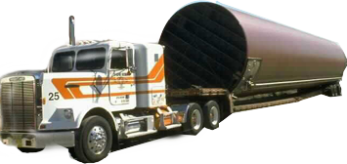
Lifecycle
Management
Product
Relationship
Management
Customers
产品数字化开发环境
Supply
Chain
Management
Enterprise
Planning
Suppliers
Resources

